Slide 1

FACULTAD DE INGENIERÍA
UNIVERSIDAD TECNOLÓGICA DEL PERÚ
ZambaCare
Sistema de Gestión y
Seguimiento Capilar
SEGUNDO AVANCE FULL STACK
DESARROLLO COMPLETADO AL 60 %
SPRING MVC · SPRING DATA JPA · MYSQL
CURSO: DESARROLLO FULL STACK
DOCENTE: DE LA TORRE VÁSQUEZ, JAIME
PERIODO: 2026 – II
ARELLANO GARCÍA, FABRIZIO JESÚS – U23213659

Slide 2
ALCANCE DEL SEGUNDO AVANCE
02
01
Navegación con servidor
60%
Los controladores cargan las vistas y los datos desde Spring Boot.
02
Persistencia
FRONT-END Y BACK-END
INTEGRADOS
Spring Data JPA conecta las entidades del sistema con MySQL.
03
Datos iniciales
El backend registra clientes, diagnósticos, sesiones y evolución al iniciar una base vacía.
04
Nuevo portal del cliente
El cliente consulta su plan, tiempos estimados, historial, evolución y membresía.

Slide 3
ARQUITECTURA DE LA APLICACIÓN
03
NAVEGADOR
CONTROLLERS
SERVICES
REPOSITORIES
MYSQL
Bootstrap + Thymeleaf
Rutas y formularios
Operaciones del sistema
Spring Data JPA
Persistencia
Thymeleaf construye las páginas en el servidor. Los formularios envían datos mediante rutas MVC y los repositorios administran la persistencia.

Slide 4
MODELO DE DATOS
04
DIAGNÓSTICO
PLAN DE TRATAMIENTO
SESIÓN
EVOLUCIÓN
CLIENTE
CUENTA
MEMBRESÍA
PAGO
El cliente concentra el diagnóstico, el plan, las sesiones y la evolución. La cuenta se relaciona con una membresía mensual y sus pagos.

Slide 5
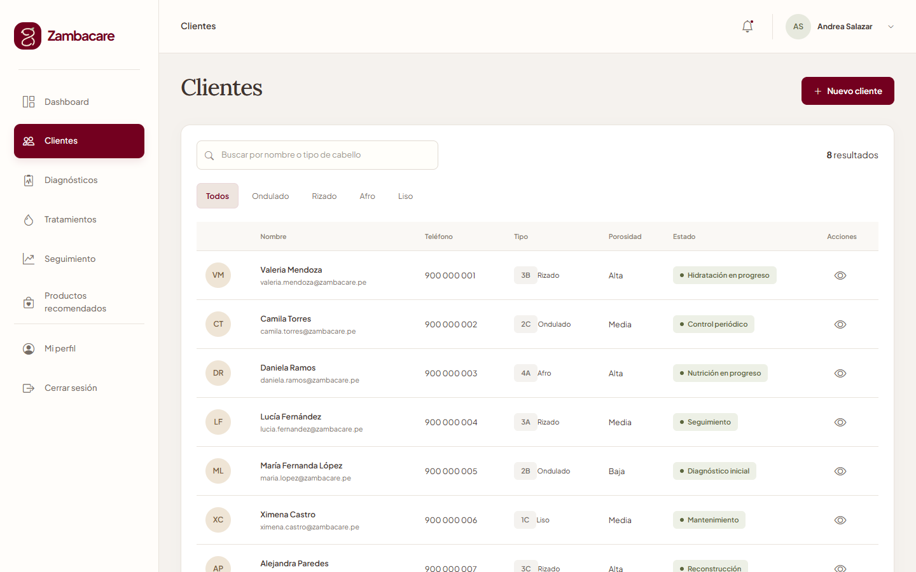
DATOS SINTÉTICOS EN EL BACKEND
05
DataInitializer
• 8 clientes iniciales
• diagnóstico capilar de Valeria
• plan de 6 sesiones
• historial de tratamientos
• 4 registros de evolución
• cuenta, membresía y pago
List<PlanMembresiaBean>
ESENCIAL S/ 39.90
INTEGRAL S/ 59.90
Los datos aparecen desde el servidor y se consultan mediante repositorios.

Slide 6
SPRING DATA Y MYSQL
06
REPOSITORIO
8
8
public interface ClienteRepository
extends JpaRepository<Cliente, Long> {
Optional<Cliente> findByCorreo(String correo);
}
repositorios JPA
entidades persistentes
MySQL
JPA
base principal
mapeo relacional
CONFIGURACIÓN
ddl-auto=update
credenciales mediante variables de entorno
H2 se utiliza únicamente para las pruebas automáticas.

Slide 7
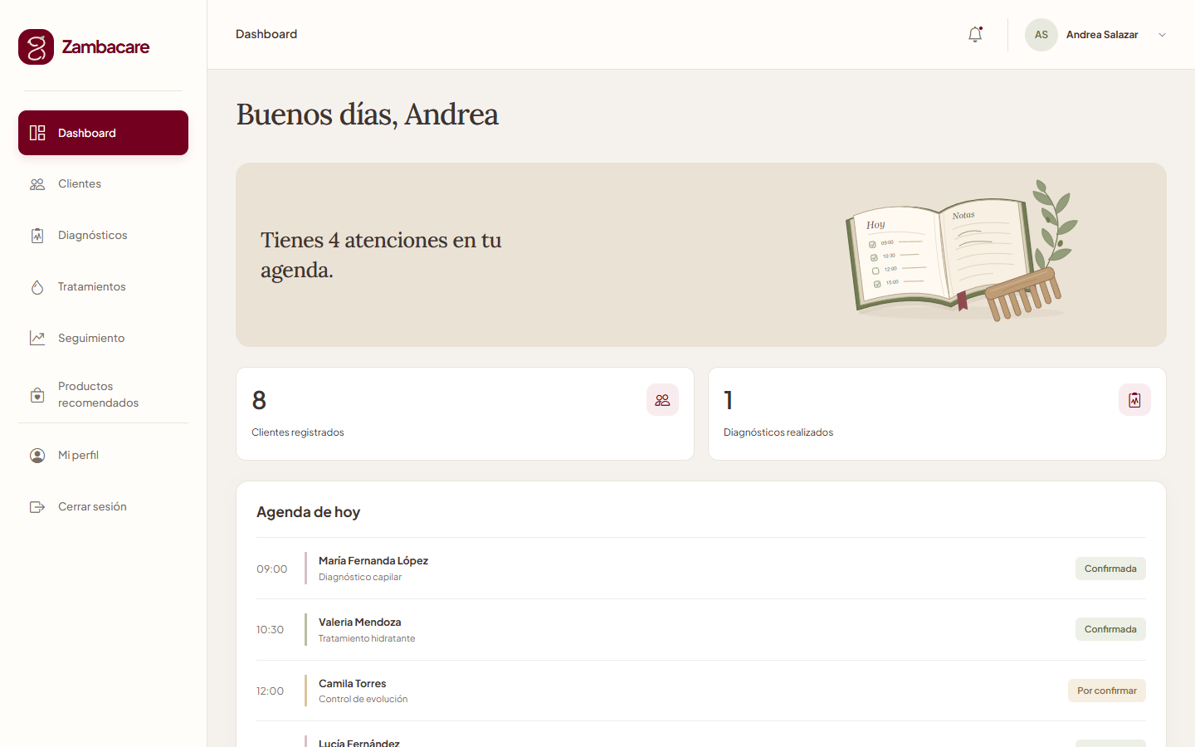
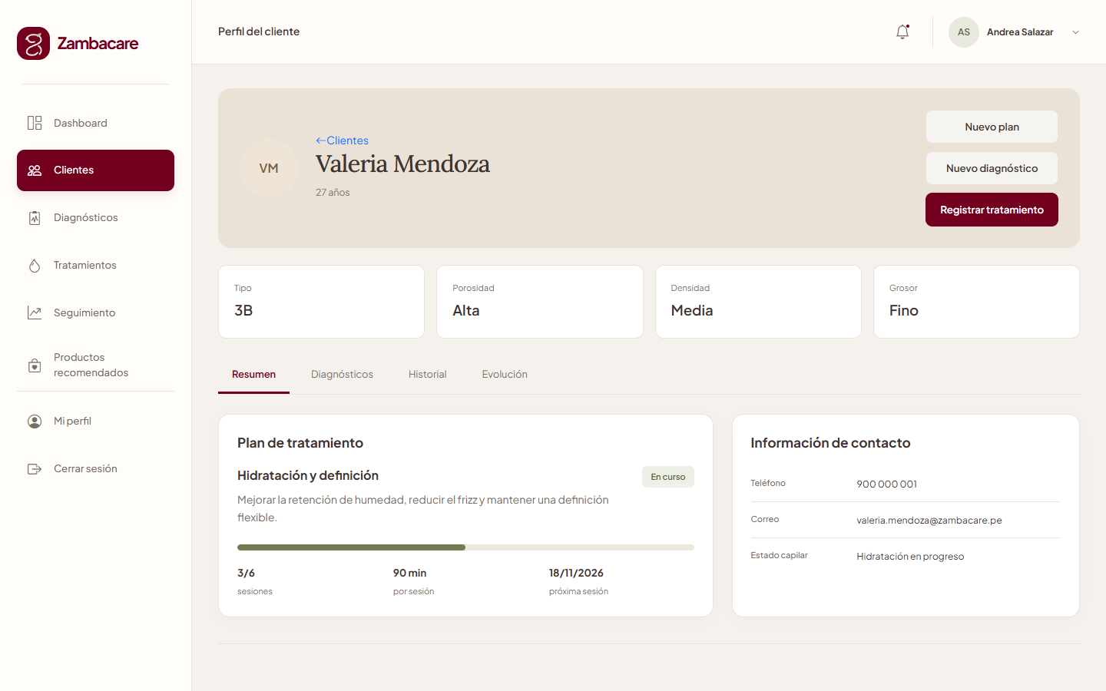
FLUJO DEL ESPECIALISTA
07
01 DASHBOARD
02 CLIENTES
03 PERFIL
Agenda y resumen de atención
Consulta de registros persistidos
Diagnóstico, plan y tratamientos
El especialista mantiene la continuidad de la atención desde una sola ficha.

Slide 8
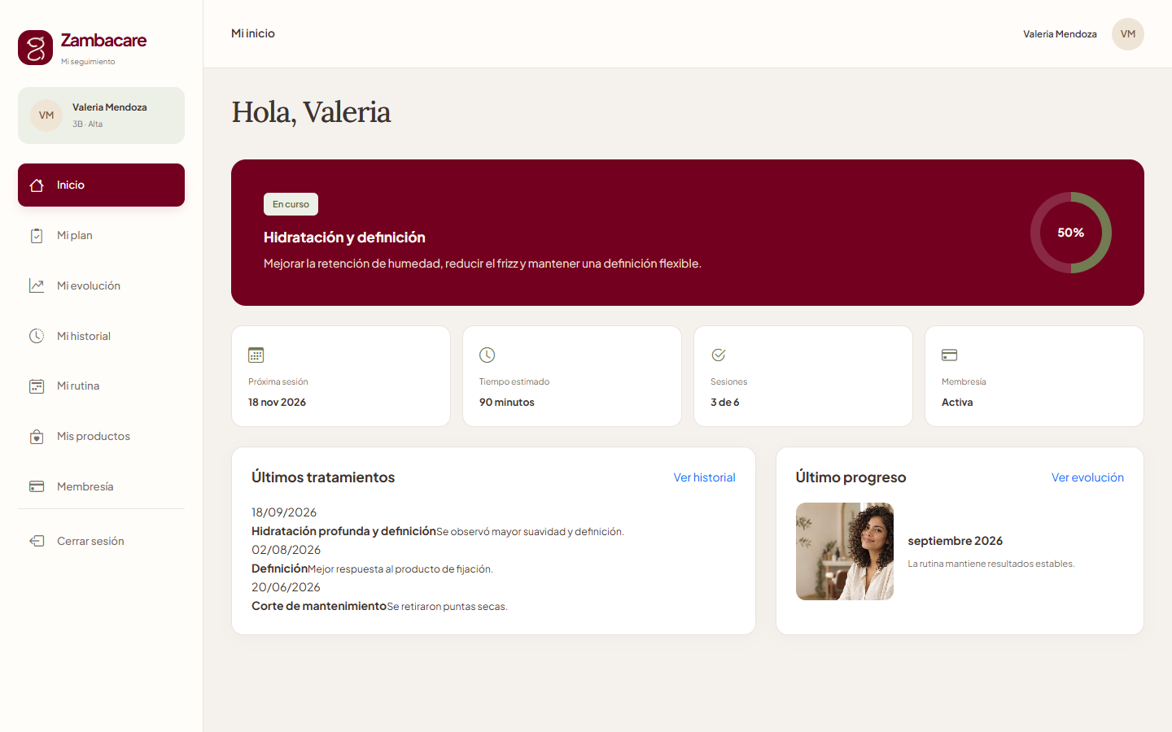
PORTAL DEL CLIENTE
08
El cliente dispone de una navegación propia para consultar su información.
01
Resumen
Estado del plan, progreso y próxima sesión.
02
Seguimiento
Historial, evolución y rutina personalizada.
03
Membresía
Estado de acceso y pagos mensuales.
La autenticación y los roles se implementarán con Spring Security en el avance final.

Slide 9
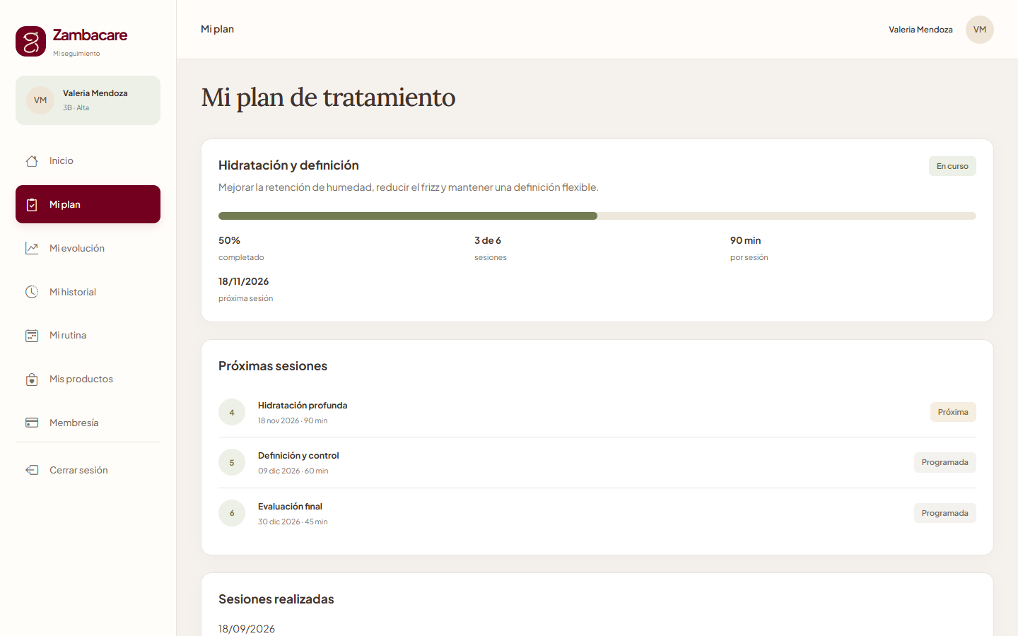
PLAN Y TIEMPOS ESTIMADOS
09
50%
avance del plan
3 de 6
sesiones completadas
90 min
duración estimada
Próxima sesión: 18 de noviembre de 2026

Slide 10
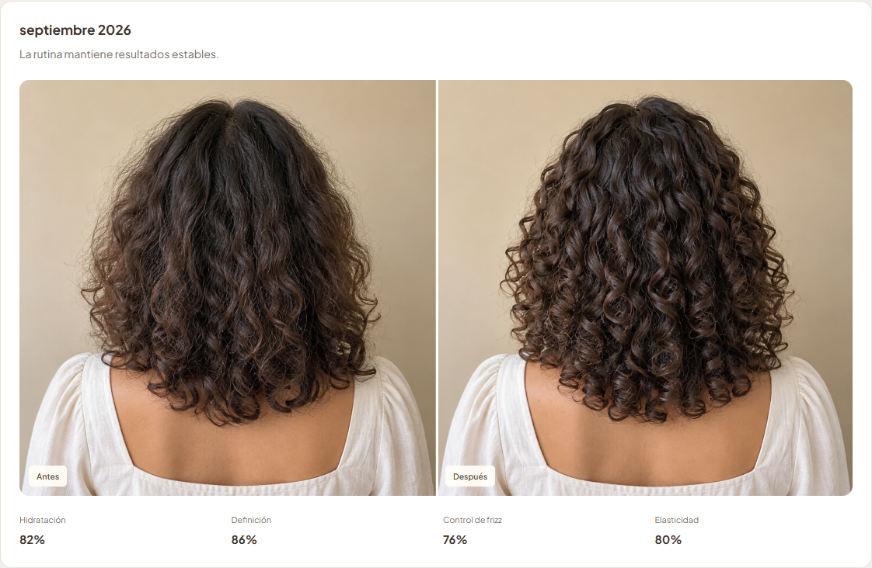
EVOLUCIÓN ANTES Y DESPUÉS
10
La comparación conserva el mismo encuadre y acompaña los indicadores de hidratación, definición, frizz y elasticidad.

Slide 11
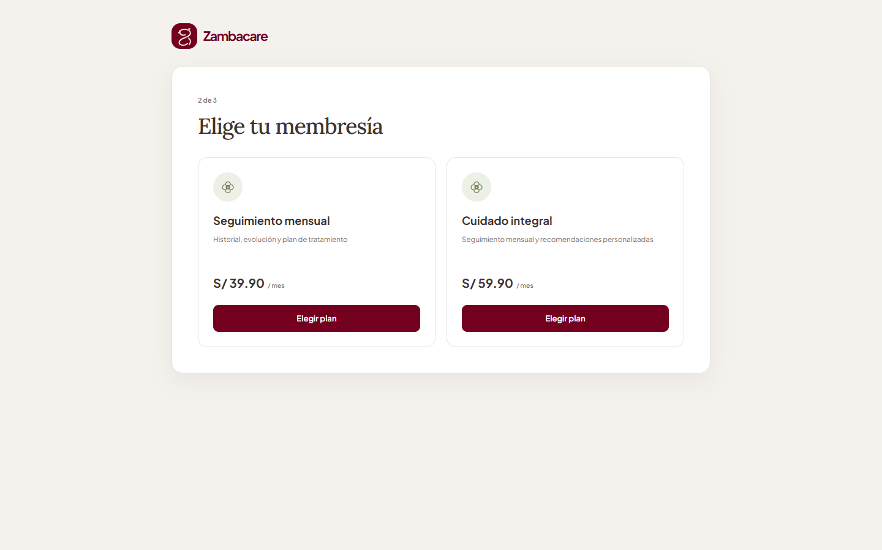
MEMBRESÍA Y PAGO MENSUAL
11
01
Crear cuenta
El cliente registra sus datos personales y de acceso.
02
Elegir membresía
Selecciona el seguimiento mensual o el cuidado integral.
03
Confirmar pago
El sistema registra el pago y activa la membresía.
El cobro es una simulación interna. No existe una pasarela de pago real.

Slide 12
VALIDACIÓN TÉCNICA
12
23
8
3
0
rutas verificadas
repositorios
pruebas ejecutadas
errores y fallos
BUILD SUCCESS
Arranque del contexto Spring
Navegación de vistas con MockMvc
Registro de clientes y tratamientos
La aplicación se empaquetó correctamente como archivo JAR.

Slide 13
SIGUIENTE ETAPA
Spring Security
Autenticación real para clientes y especialistas
Roles y autorización de rutas
Inicio de sesión con sesiones seguras
Control de acceso según la membresía
Carga y administración de nuevas fotografías
GRACIAS POR SU ATENCIÓN

